Slide 1
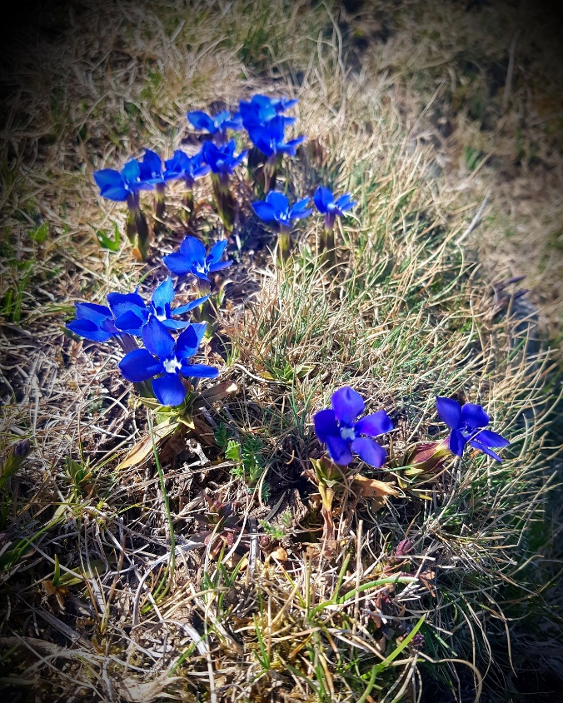
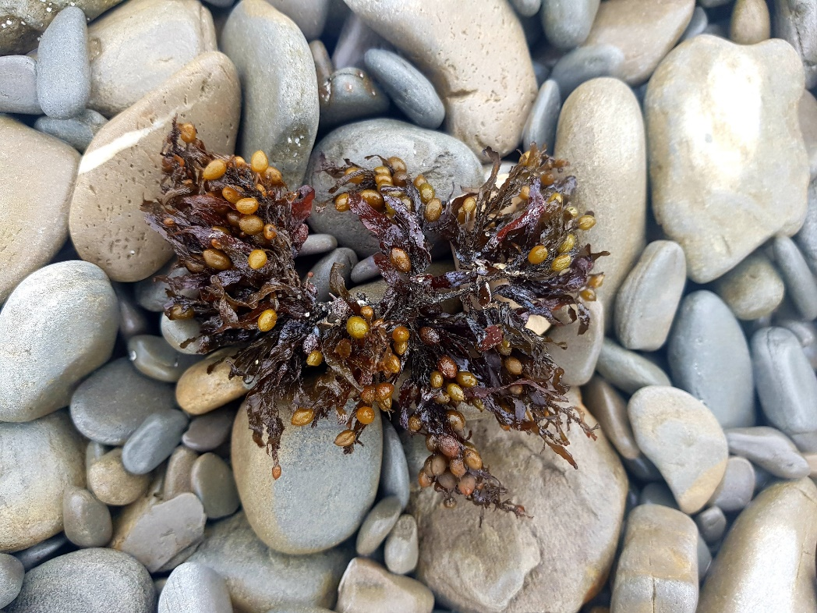
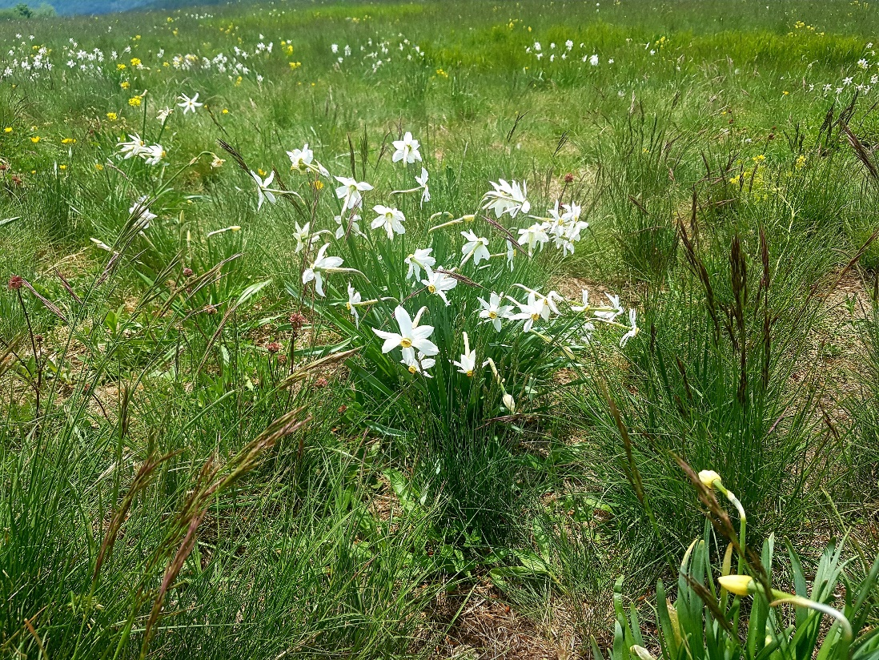
RASTLINE IN OKOLJE
Si se že kdaj vprašal, zakaj nekje uspevajo ene vrste rastlin, spet drugje pa povsem druge vrste?
Vsak organizem je prilagojen na okolje v katerem živi in prilagoditve v enem okolju niso nujno ustrezne v drugem okolju.
Foto: Petra Ušaj

Slide 2
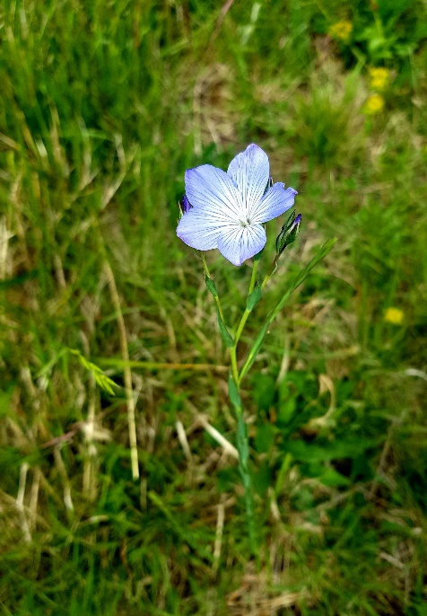
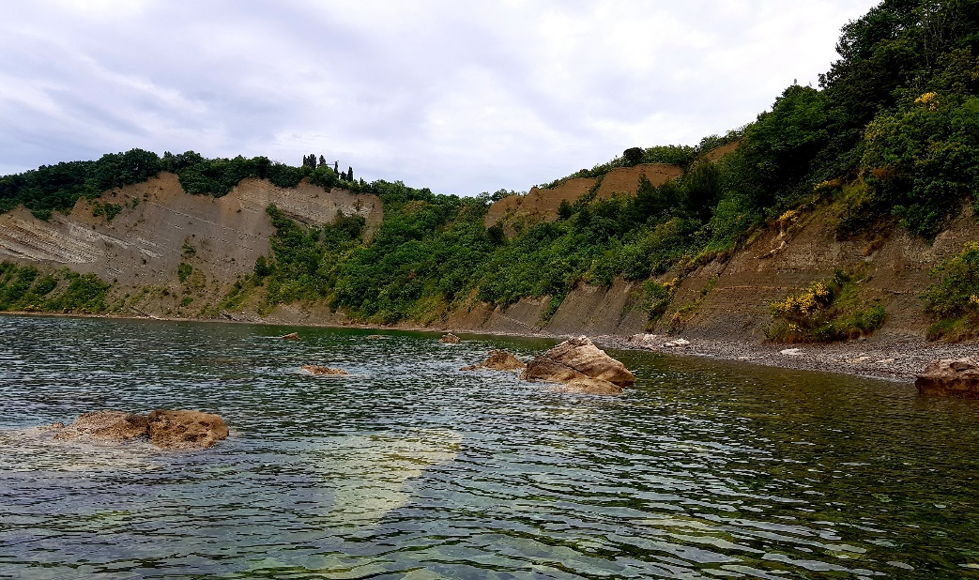
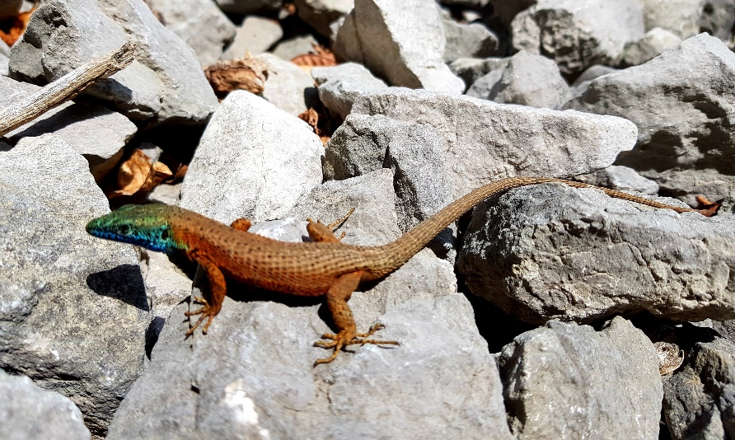
DEJAVNIKI OKOLJA
ŽIVI DEJAVNIKI OKOLJA
NEŽIVI DEJAVNIKI OKOLJA

Slide 3
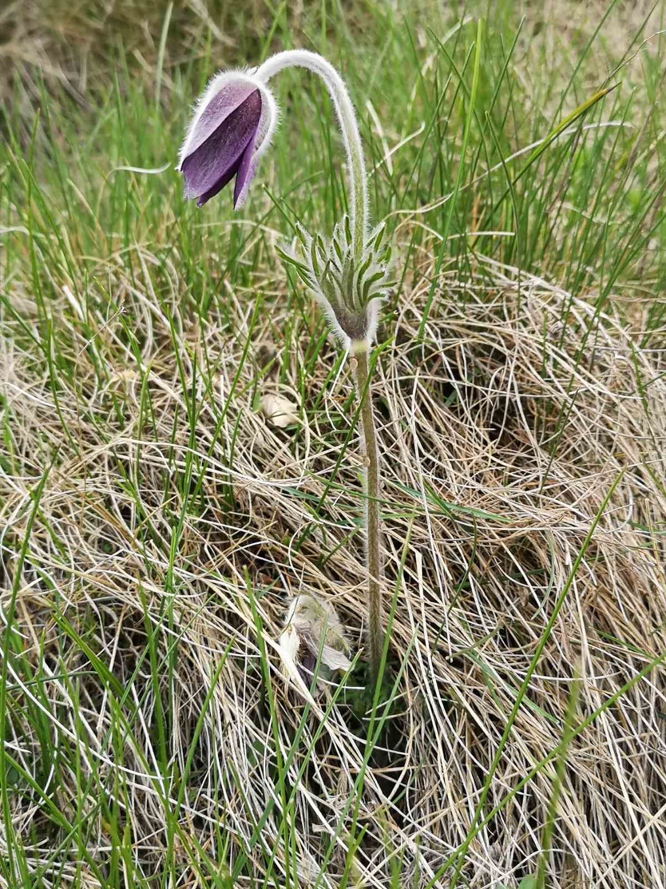
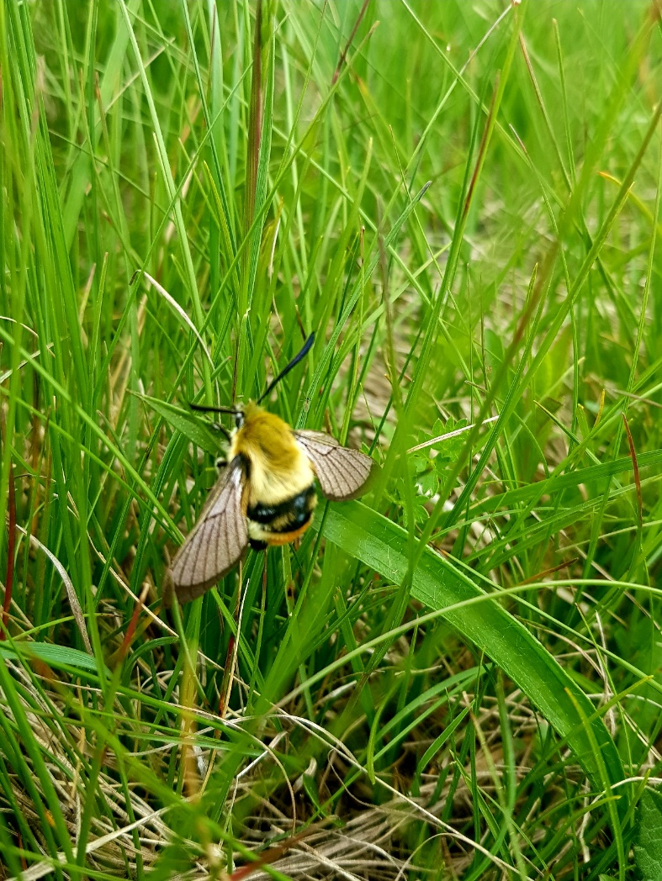
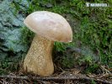
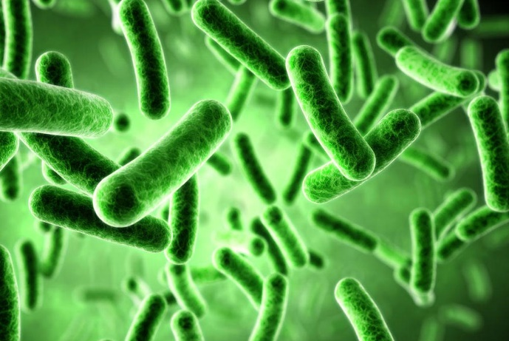
ŽIVI DEJAVNIKI OKOLJA
živali
rastline
glive
bakterije
človek

Slide 4
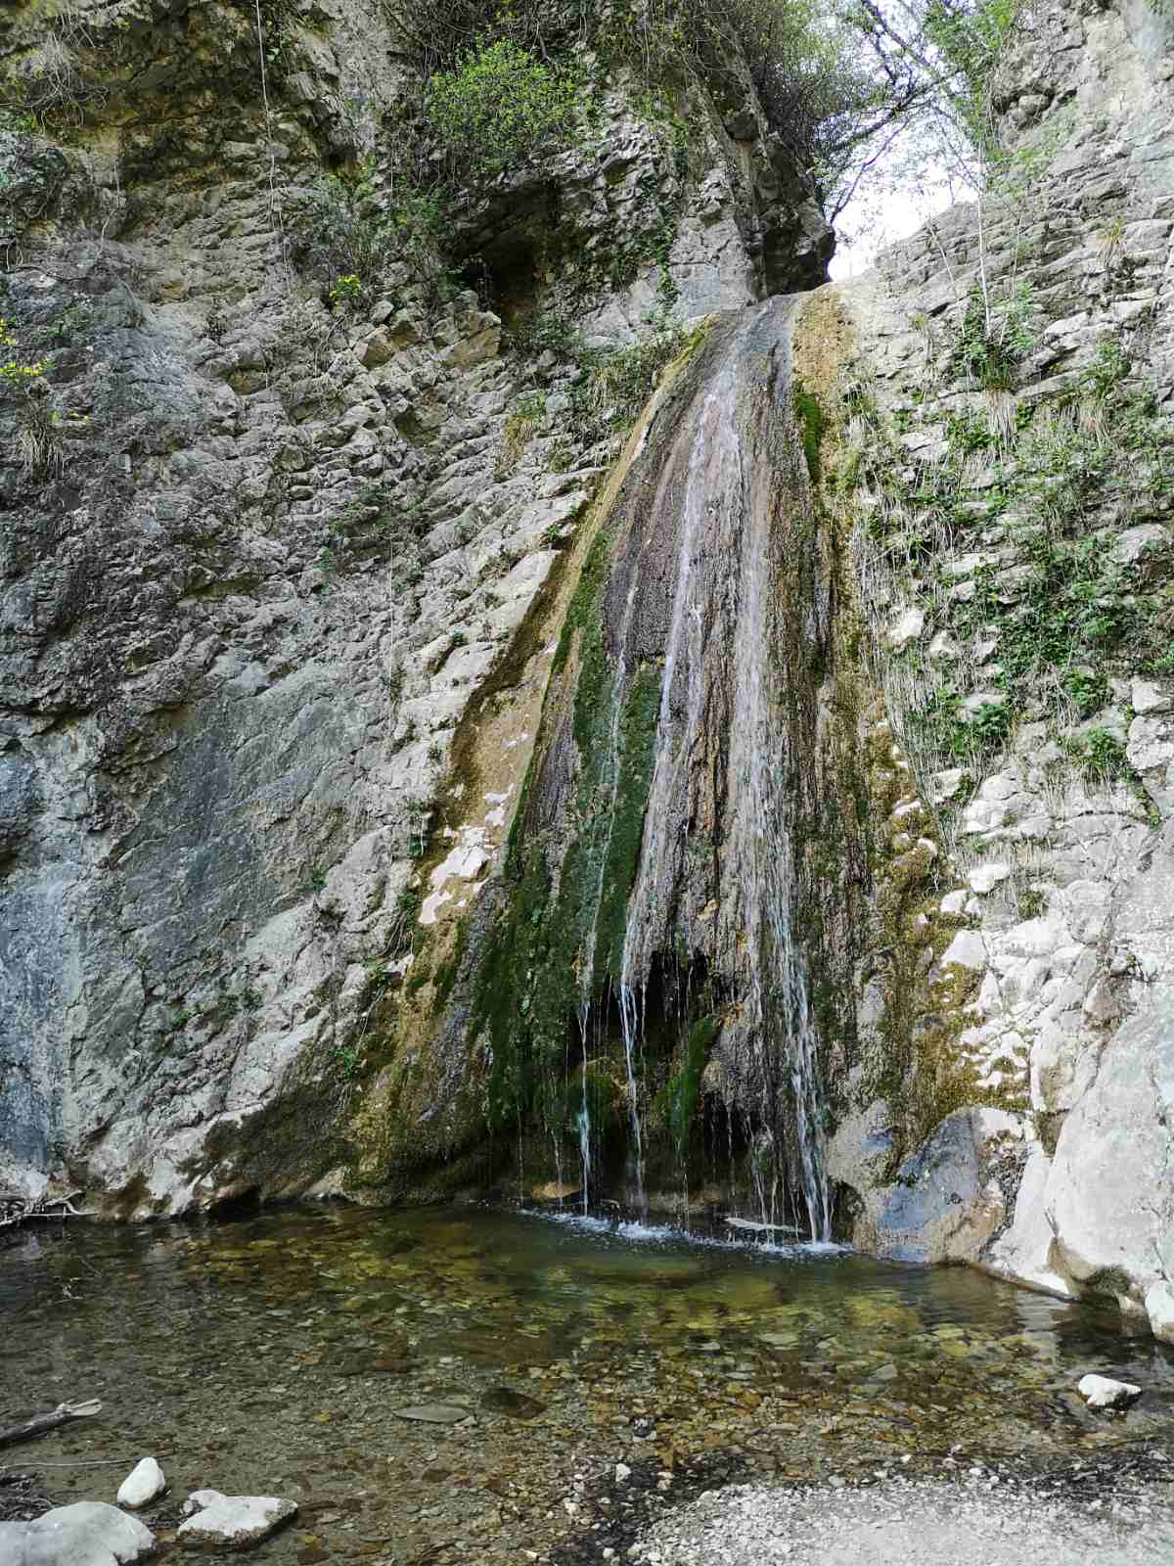
NEŽIVI DEJAVNIKI OKOLJA
Oglej si filmski posnetek in ugotovi, kateri dejavnik je preoblikoval površje.
https://eucbeniki.sio.si/nar6/1553/0314_mount_st_helens_brez_zvoka.mp4
- zemeljska privlačnost
- svetloba
- temperatura
- zračni tlak
- voda
- veter
- vulkani
- potresi
Nato pa odpri spodnjo spletno povezavo in reši naloge od 1 do 13.
Ugotovil boš, kako neživi dejavniki vplivajo na spremembe v okolju in prilagoditve živih bitij v njem.
https://eucbeniki.sio.si/nar6/1553/index5.html

Slide 5
NALOGA:
Izpolniti spodnjo tabelo.
V tabelo vpiši kako so se rastline ali živali prilagodile določenemu neživemu dejavniku okolja.
Naštej čim več primerov…pobrskaj po spletu ali poišči v učbeniku.
DEJAVNIKI OKOLJA | PRILAGODITVE ORGANIZMOV
Pomanjkanje vode v okolju
Življenje v vodi
Zelo visoke temperature
Zelo nizke temperature

